Slide 1
Esiti dell’infiammazione acuta
Risoluzione: scarso danno tessutale, rapido ripristino dell’omeostasi
Sostituzione del tessuto danneggiato con connettivo (cicatrice); per es. (1) esteso danno tessutale (inclusa la matrice extracellulare); (2) sempre in tessuti che non rigenerano
Suppurazione: raccolta di grandi quantità di pus (materiale necrotico) diffusa o localizzata (ascesso) spesso seguita da cicatrizzazione
Progressione a infiammazione cronica
Notes:
1

Slide 2
Infiammazione cronica
durata prolungata (settimane, mesi, anni), caratterizzata dalla presenza di tre fenomeni che procedono simultaneamente:
la flogosi attiva (marcata infiltrazione cellulare)
la distruzione del tessuto
i tentativi di riparazione: con cellule uguali a quelle danneggiate o con deposizione di tessuto connettivo (per es. collagene)

Slide 3
Tipi cellulari presenti nella flogosi cronica
Macrofagi
Linfociti T helper e linfociti T citotossici
Linfociti B e plasmacelule (produzione anticorpi)
Eosinofili (reazioni allergiche, parassitosi)
Mast-cellule (rilasciano molti mediatori pro-infiammatori; asma, psoriasi, dermatite atopica)

Slide 4
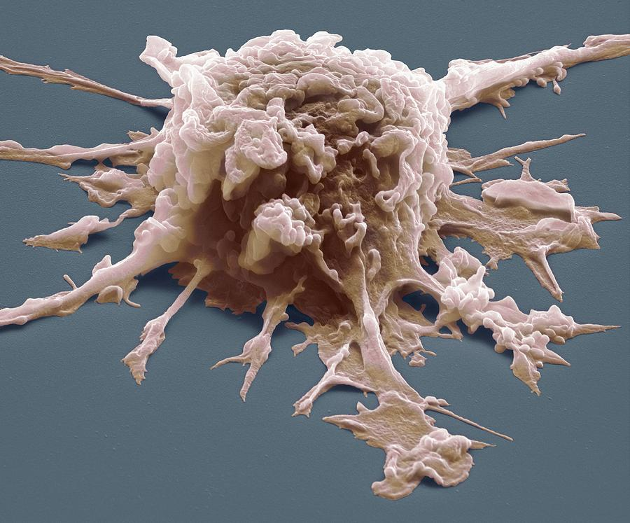
I macrofagi sono cellule della risposta immunitaria innata che risiedono nei tessuti
Esposti a vari tipi di stimoli, acquisiscono il fenotipo “attivato” (aumento della fagocitosi e della sintesi di vari mediatori dell’infiammazione e della riparazione del danno tissutale)

Slide 5
(1) Cronicizzazione dell’infiammazione acuta
  Esempi:
    infiammazioni croniche polmonari
      da fumo di sigaretta (prolungata esposizione a sostanze chimiche volatili irritanti)
      infezioni fungine e parassitosi
    infiammazioni croniche intestinali (morbo di Crohn)
    ulcere: «escavazione» della superficie di un epitelio (cute, mucose); lesioni di difficile e ritardata guarigione (per es., piaghe da decubito)

Slide 6
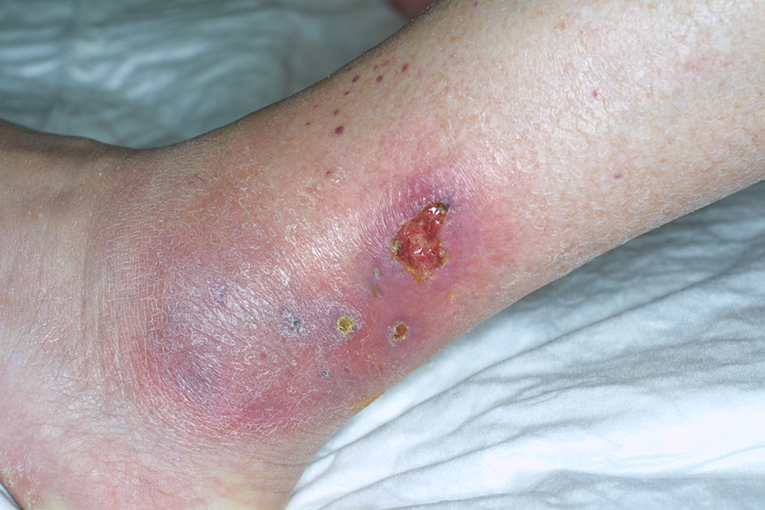
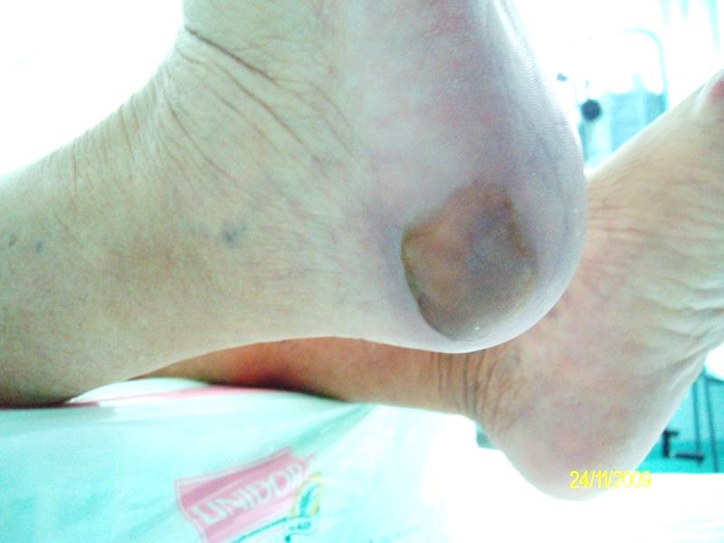
Ulcere cutanee
Infiammazione e distruzione del tessuto coesistono
piaga da decubito

Slide 7
(2) In alcune patologie infiammatorie croniche la risposta acuta è moderata o assente
  esempi:
    infezioni da certi tipi di microrganismi (virus, micobatteri)
    esposizione ad agenti tossici esogeni (per es., particelle di silice) o endogeni (per es., cristalli di colesterolo) non facilmente degradabili
    alcune malattie autoimmuni (artrite reumatoide, lupus eritematoso sistemico, psoriasi)

Slide 8
La flogosi cronica può manifestarsi come una reazione granulomatosa
Granuloma: infiltrato cellulare organizzato costituito da macrofagi, linfociti e fibroblasti
Reazione nei confronti di alcuni specifici tipi di microrganismi patogeni difficili da eliminare o materiali particolati scarsamente degradabili

Slide 9
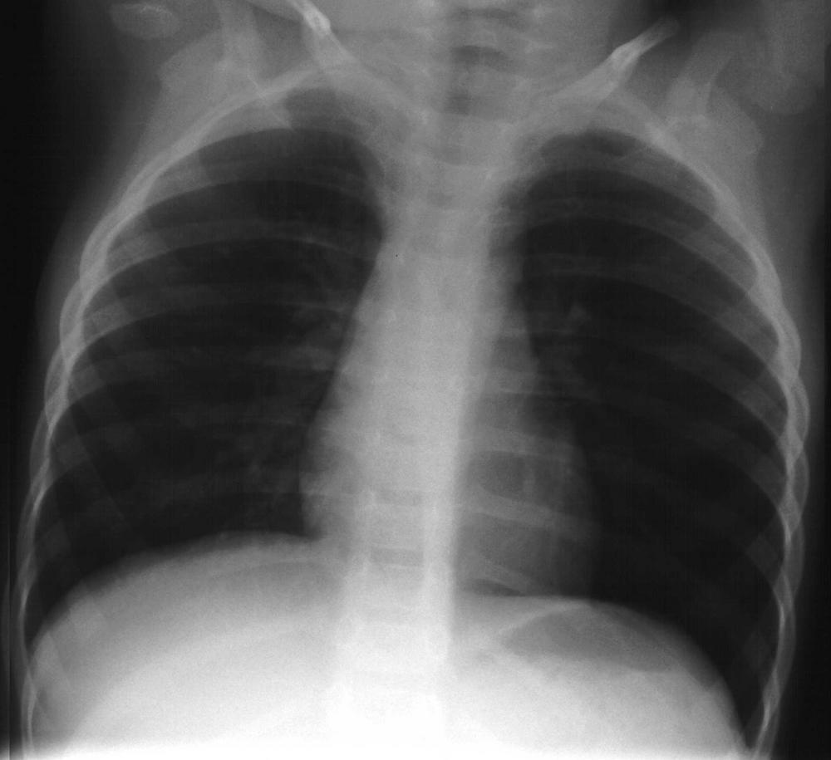
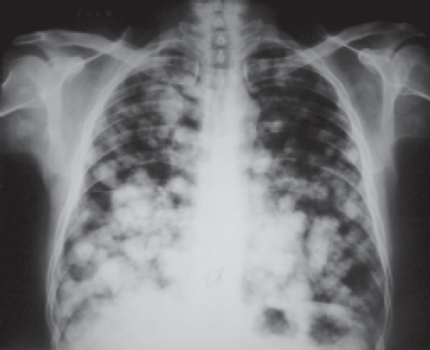
Granulomi polmonari nella tubercolosi
polmone sano
polmone con addensamenti radio opachi (granulomi tubercolari)

Slide 10
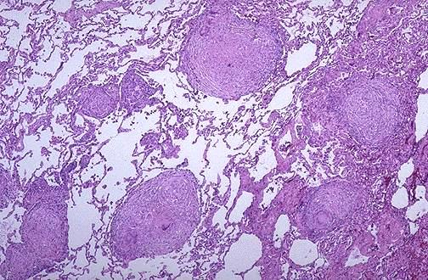
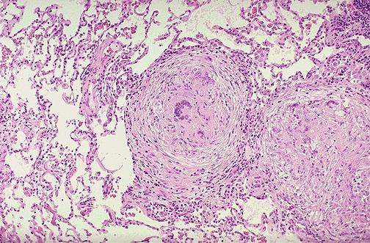
Granuloma della tubercolosi nel polmone
Macrofagi
Linfociti
Fibroblasti

Slide 11
Esempi di patologie infiammatorie croniche granulomatose
CORPI ESTRANEI
Spine
Suture
Materiali protesici
Schegge
Cristalli di talco
BATTERI
Tubercolosi
Lebbra
Sifilide
LARVE DI PARASSITI
verminosi
METALLI & POLVERI
Silicosi
Asbestosi (fibre di amianto)

Slide 12
Che cos’è l’infiammazione ?
Risposta protettiva intesa ad eliminare la causa iniziale del danno cellulare e le cellule e il tessuto necrotici prodotti a seguito del danno stesso
L’infiammazione è intimamante associata con il processo della riparazione che comprende la rigenerazione delle cellule tissutali e la cicatrizzazione
Dato il suo potenziale dannoso, l’evoluzione e lo spegnimento della reazione infiammatoria sono sottoposti a vari meccanismi di controllo che ne limitano quanto più possibile l’entità e la durata

Slide 13
The “dark side” of inflammation:
danno tissutale mediato dalle cellule infiammatorie
I meccanismi citotossici primitivi e non-specifici dei neutrofili, degli eosinofili, dei monociti e dei macrofagi producono effetti dannosi causati dalla liberazione di varie sotanze che contribuiscono al danno tissutale
Molecole ossidanti ed enzimi proteolitici causano danno alle cellule e alla matrice extracellulare del tessuto circostante
Questi eventi sono alla base di importanti patologie umane sostenute dalla risposta infiammatoria

Slide 14
Esempi di danno tissutale determinato dall’attivazione delle cellule infiammatorie
• Danni collaterali ai tessuti colpiti da infezioni, in particolar modo se il patogeno è difficile da eliminare (TBC, alcune infezioni virali)
In alcune patologie autoimmuni, quando la risposta è inappropriatamente diretta contro componenti self del tessuto
In alcune reazioni di ipersensibilità (per es., allergie), quando la risposta infiammatoria è eccessiva

Slide 15
Esempi di patologie caratterizzate da danno tissutale indotto dalle cellule infiammatorie
Asma (danni al sistema respiratorio, pareti dei bronchi)
Artrite (erosione delle articolazioni)
Aterosclerosi (danni alle pareti di grandi e medie arterie)
Malattie polmonari croniche (fibrosi cistica, asbestosi, tubercolosi)
Malattie infiammatorie intestinali (Crohn’s disease)

Slide 16
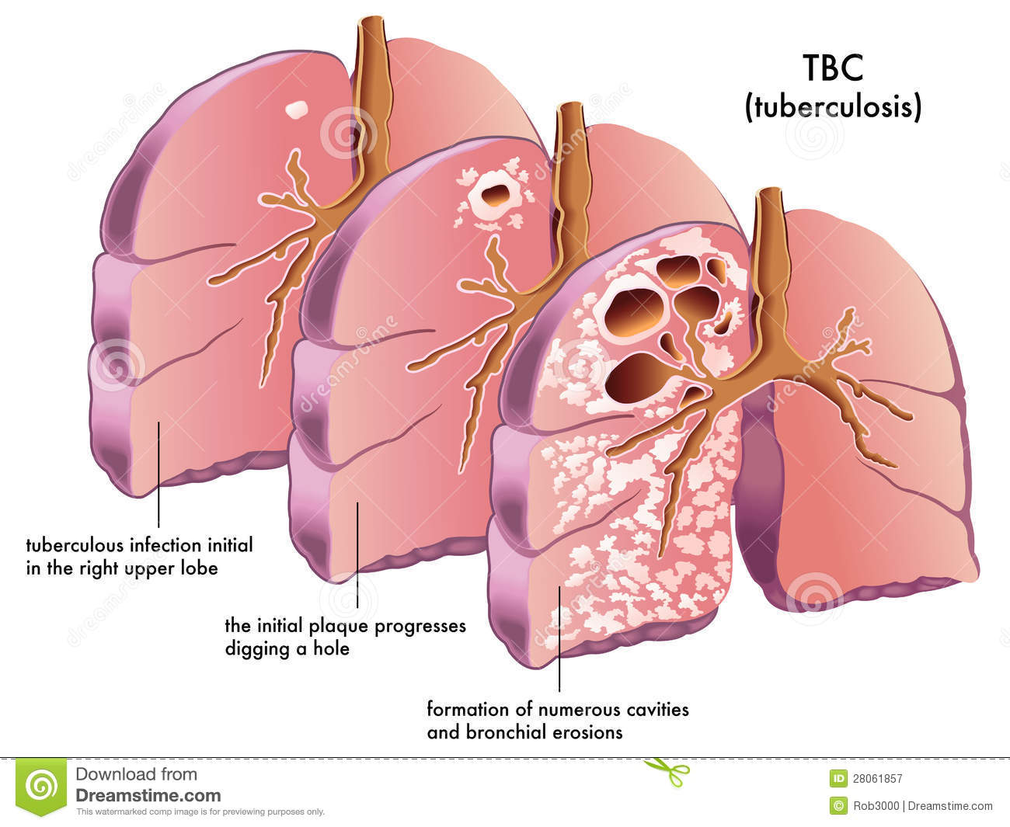
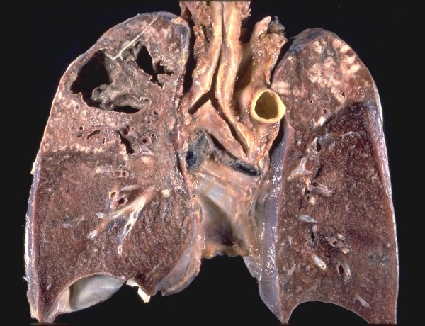
Danno polmonare nella TBC
  In alcune infezioni difficili da eradicare, come la tubercolosi, la risposta infiammatoria contribuisce più dello stesso microrganismo al processo patologico
evidente erosione del parenchima nella TBC

Slide 17
Effetti sistemici dell’infiammazione

Slide 18
Risposta sistemica all’infiammazione
Generalmente, gli eventi infiammatori sono fenomeni localizzati
Reazioni infiammatorie locali di una certa entità possono stimolare una risposta sistemica (con coinvolgimento di altri organi/tessuti)
La risposta sistemica è legata all’innalzamento della concentrazione plasmatica di mediatori che entrano in circolo e vanno ad agire su organi bersaglio a distanza

Slide 19
Effetti sistemici dell’infiammazione: principali mediatori
Lipopolisaccaride (LPS) (esogeno)
Citochine pro-infiammatorie (endogene) prodotte dalle cellule infiammatorie :
IL-1
TNF
IL-6

Slide 20
Risposte della fase acuta
Febbre (aumento temperatura corporea)
Leucocitosi (aumento del numero di globuli bianchi in circolo)
Produzione da parte del fegato di vari mediatori che si riversano nel plasma)

Slide 21
Patologie accompagnate da febbre
Infezioni
Necrosi tissutale estesa
Malattie infiammatorie acute e croniche
Neoplasie

Slide 22
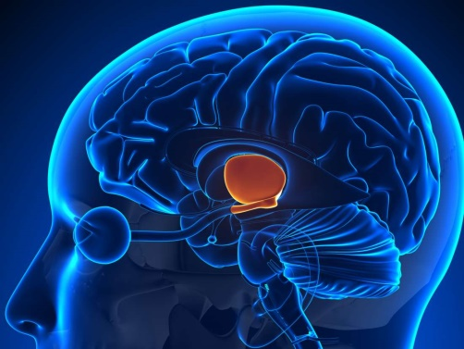
Febbre: aumento anomalo della t corporea
Mediatori solubili vanno ad agire sul centro termoregolatore dell'ipotalamo
L'ipotalamo viene "istruito" a mantenere una temperatura corporea più elevata promuovendo
  la vasocostrizione che riduce la termodispersione (mentre la febbre sale la cute è fredda e pallida)
  un aumento della produzione di calore: contrazione muscolare detta brivido; termogenesi mediata da ormoni tiroidei, glucocorticoidi e adrenalina

Slide 23
Aspetti positivi della febbre
Evidenze sperimentali dimostrano che a temperature ≥ 38°C si associano:
riduzione della sopravvivenza di batteri e virus
aumento della motilità dei leucociti
aumento dell’efficienza della tossicità del TNF nei confronti di cellule tumorali

